Slide 1
EXEMPLO DE GUIA DE ESTILO DE MARCA
GUIA DE ESTILO DE MARCA
©2022. Todos os direitos reservados Smartsheet Inc.
GUIA DE ESTILO DE MARCA

Slide 2
sales@smartsheet.com
(844) 324-2360
smartsheet.com
/smartsheet
/empresa/smartsheet-com
/@smartsheet
/smartsheet
/smartsheet
©2022. Todos os direitos reservados Smartsheet Inc.
RELATÓRIO DO PROJETO
GUIA DE ESTILO DE MARCA

Slide 3
TABELA DE CONTEÚDOS
1
5
Diretrizes de Uso
Cores
2
6
Usando marcas de planilhas do
Logotipo
3
7
Usando marcas de planilhas não
Autorização
4
8
Fontes
Uso incorreto
RELATÓRIO DO PROJETO
GUIA DE ESTILO DA MARCA | TABELA DE CONTEÚDOS

Slide 4
1. DIRETRIZES DE USO
A Smartsheet Inc. ("Smartsheet") possui muitas marcas comerciais, logotipos, designs e marcas de serviço ("Smartsheet Marks") que frequentemente usa para identificar e promover a marca Smartsheet. Esses termos e diretrizes (o "Guia") regem o uso de Marcas smartsheet em capacidades promocionais, publicitárias, revenda e similares ou como pode ser aprovado alternativamente pelo Smartsheet. A menos que você tenha um contrato escrito separado com o Smartsheet que especifica o uso de Marcas smartsheet, todo o uso de Marcas de Smartsheet está sujeito a este Guia.
O Smartsheet concede a você uma licença limitada intransferível, não exclusiva e livre de royalties para usar marcas de smartsheet conforme detalhado neste Guia. Seus usos de Marcas de Planilha, incluindo qualquer licença que possa ter sido acordada por escrito, não concede nenhum direito de propriedade ao Smartsheet Marks, incluindo, mas não se limitando a, quaisquer logotipos, designs ou outros materiais semelhantes. O Smartsheet mantém todos os direitos, títulos e interesses em materiais smartsheet Marks, incluindo quaisquer direitos de propriedade intelectual. Qualquer uso das Marcas smartsheet deve ser acompanhado de um aviso que indica claramente que Smartsheet Marks são marcas comerciais da Smartsheet Inc.
Você não exibirá marcas do Smartsheet de qualquer maneira que implense que você esteja relacionado, associado ou afiliado, patrocinado ou endossado pelo Smartsheet, ou de uma maneira que possa ser razoavelmente interpretada para sugerir que seu conteúdo, site, produto ou serviço, tenha sido autorado, aprovado ou editado pelo Smartsheet ou represente as opiniões ou opiniões do Smartsheet.
Você só pode usar Smartsheet Marks de uma maneira projetada para manter o mais alto padrão, qualidade e reputação que está associado com marcas de planilha inteligente, e de maneiras que sejam verdadeiras, precisas, justas e não enganosas. Você não usará marcas de planilha inteligentes para depreciar produtos ou serviços do Smartsheet ou Smartsheet.
A Smartsheet reserva-se o direito, a seu exclusivo critério, de rescindir ou modificar sua permissão para exibir as Marcas do Smartsheet e tomar medidas contra qualquer uso que não esteja em conformidade com este Guia, infrinja qualquer propriedade intelectual do Smartsheet ou outro direito, ou viole a lei aplicável.
DIRETRIZES DE USO
RELATÓRIO DO PROJETO

Slide 5
1. As DIRETRIZES DE USO continuaram
Você concorda em não desafiar ou ajudar outras pessoas a desafiar marcas smartsheet (exceto na medida em que tal restrição é proibida pela lei aplicável), e você concorda em não registrar ou tentar registrar quaisquer nomes de domínio, marcas comerciais, nomes comerciais ou outros recursos de marca distintas que são confusamente semelhantes aos do Smartsheet.
As marcas de planilhas inteligentes são fornecidas "como está" e o Smartsheet se isenta de quaisquer garantias expressas ou implícitas por lei em relação às Marcas smartsheet, incluindo garantias de não infringement. Em nenhum caso o Smartsheet será responsável por você pelo assunto deste Guia sob qualquer teoria de responsabilidade, incluindo por quaisquer danos diretos, indiretos, incidentais, especiais, consequentes, punitivos, exemplares ou outros danos decorrentes deste Guia ou pelo uso das Marcas smartsheet. Essa limitação deve ser aplicada mesmo se o Smartsheet estivesse ou deveria ter sido informado ou avisado da possibilidade de tais danos e, não obstante qualquer falha de finalidade essencial de qualquer recurso limitado aqui declarado.
Você não pode atribuir seus direitos ou delegar suas obrigações sob este Guia sem o consentimento prévio por escrito do Smartsheet. Este Guia não se destina a beneficiar, nem deve ser considerado para dar origem a.quaisquer direitos de terceiros. Este Guia será regido e interpretado de acordo com as leis do Estado de Washington, sem levar em conta os princípios de conflito da lei. O local para qualquer disputa ou reivindicação decorrente ou em conexão com este Guia será em King County, Washington. As partes são empreiteiras independentes. Nenhuma das partes será considerada como empregado, agente, sócio ou representante legal do outro para qualquer finalidade e nenhuma delas terá qualquer direito, poder ou autoridade para criar qualquer obrigação ou responsabilidade em nome do outro. A renúncia por Smartsheet de uma violação de qualquer disposição deste documento não deve ser tomada ou considerada uma renúncia da própria provisão. Se qualquer disposição deste Guia for mantida por um tribunal de jurisdição competente contrária à lei, tal disposição será alterada e interpretada de modo a melhor alcançar os objetivos da disposição original na medida do permitido por lei e as demais disposições deste Guia permanecerão em pleno vigor e efeito.
DIRETRIZES DE USO
RELATÓRIO DO PROJETO

Slide 6
1. As DIRETRIZES DE USO continuaram
O Smartsheet agradece sua cooperação com essas Diretrizes de Marca Do Smartsheet e seu uso apropriado da propriedade intelectual do Smartsheet. Se você encontrar um site que use uma marca Smartsheet de forma inadequada, entre em contato com a Smartsheet. Para obter informações adicionais sobre marcas de planilha ou portfólio de propriedade intelectual da Smartsheet, entre em contato com legal@smartsheet.com.
DIRETRIZES DE USO
RELATÓRIO DO PROJETO

Slide 7
2. Usando marcas de planilhas do do
Use sempre a forma de marca e a ortografia adequadas.
Distingue marcas comerciais do texto circundante com capitalização apropriada (letras iniciais capitalizadas ou todas as letras capitalizadas), itálicos ou aspas.
Use sempre a marca como adjetivo, não como substantivo ou verbo. Por exemplo:
Uso adequado: "O uso da plataforma de software Smartsheet como serviço está se tornando cada vez mais adotado em toda a empresa."
Uso inadequado: "O Smartsheet está se tornando cada vez mais adotado em toda a empresa."
Inclua uma atribuição da propriedade da Smartsheet de suas marcas comerciais dentro da seção de aviso de crédito do seu produto, documentação do produto ou outra comunicação do produto. Por exemplo: "Smartsheet, o logotipo smartsheet e a marca de verificação, são marcas comerciais ou marcas registradas da Smartsheet Inc. nos Estados Unidos e em outros países."
USANDO MARCAS DE PLANILHAS DO's
RELATÓRIO DO PROJETO

Slide 8
3. Usando marcas de planilhas não
Não modifique uma marca registrada para uma forma plural.
Não traduza uma marca registrada em uma língua estrangeira.
Não altere uma marca registrada de forma alguma, inclusive através de identificadores visuais ou fontes não aprovadas.
Não use ou registre marcas comerciais que sejam confusamente semelhantes às marcas registradas da Smartsheet.
Não abrevia uma marca registrada como um acrônimo, exceto onde pode haver um acrônimo autorizado Smartsheet.
Não utilize em relação a produtos ou serviços em qualquer meio que possa ser explícito, vulgar, ofensivo ou que viole de qualquer forma a lei aplicável.
USANDO MARCAS DE SMARTSHEET NÃO
RELATÓRIO DO PROJETO

Slide 9
4. Cores
Azul ardósia - Escuro
Colaboração Azul
Verde de apoio
Azul Honesto
Enfeitiçar:
RGB:
CMYK:
Pantone:
#455264
69 / 82 / 100
31 / 18 / 0 / 61
7545 C
Enfeitiçar:
RGB:
CMYK:
Pantone:
#003059
0 / 48 / 89
100 / 46 / 0 / 65
295 C
Enfeitiçar:
RGB:
CMYK:
Pantone:
#349D73
52 / 157 / 115
67 / 0 / 27 / 38
2417 C
Enfeitiçar:
RGB:
CMYK:
Pantone:
#2A75D1
42 / 117 / 209
80 / 44 / 0 / 18
2386 C
CORES
RELATÓRIO DO PROJETO

Slide 10
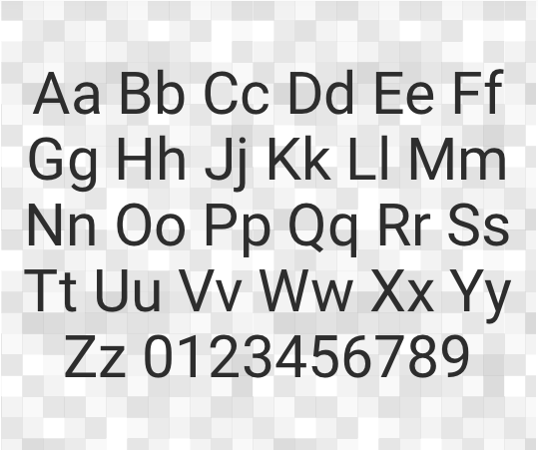
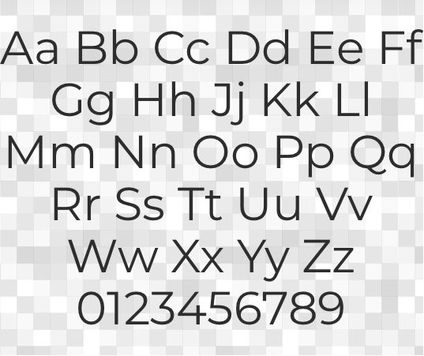
5. Fontes
Montserrat
Roboto
FONTES
RELATÓRIO DO PROJETO

Slide 11
6. Logotipo
O logotipo do Smartsheet tem significado e propósito. Representa uma ferramenta de trabalho e realização. Ele transmite realização em fazer trabalho, sucesso e satisfação. Nosso logotipo é nossa primeira impressão. Abaixo estão todos os tratamentos aceitos do logotipo.
Horizontal Layout
Vertical Layout
Marca de palavras
O logotipo sans logomark deve ser usado exclusivamente dentro do aplicativo.
Marca de logotipo (ícone)
LOGOTIPO
RELATÓRIO DO PROJETO

Slide 12
7. Liberação
Dê ao logotipo algum espaço para respirar. O logotipo deve ser permitido algum espaço livre em torno de toda a trava. Isso fornecerá um espaçamento adequado para seus ascendentes de caráter. Abaixo está a quantidade mínima de liberação, mas mais é preferível.
AUTORIZAÇÃO
RELATÓRIO DO PROJETO

Slide 13
8. Uso incorreto
Por favor, use os logotipos como eles são fornecidos nestas diretrizes. Não altere o logotipo da Smartsheet.
Enviesar
Mudar de cor
Recriar
Não desvie ou escama desproporcionalmente
Não mude as cores.
Não faça alterações, adições ou substituições
Adicionar efeitos
Alterar orientação
Use fundos ocupados
Não adicione sombras, golpes ou bisias.
Não mude a orientação.
Não coloque em fundos complicados
USO INCORRETO
RELATÓRIO DO PROJETO

Slide 14
DISCLAIMER Quaisquer artigos, modelos ou informações fornecidas pelo Smartsheet no site são apenas para referência. Embora nos esforcemos para manter as informações atualizadas e corretas, não fazemos representações ou garantias de qualquer tipo, expressas ou implícitas, sobre a completude, precisão, confiabilidade, adequação ou disponibilidade em relação ao site ou às informações, artigos, modelos ou gráficos relacionados contidos no site. Qualquer dependência que você colocar em tais informações é, portanto, estritamente por sua conta e risco.

